Slide 1

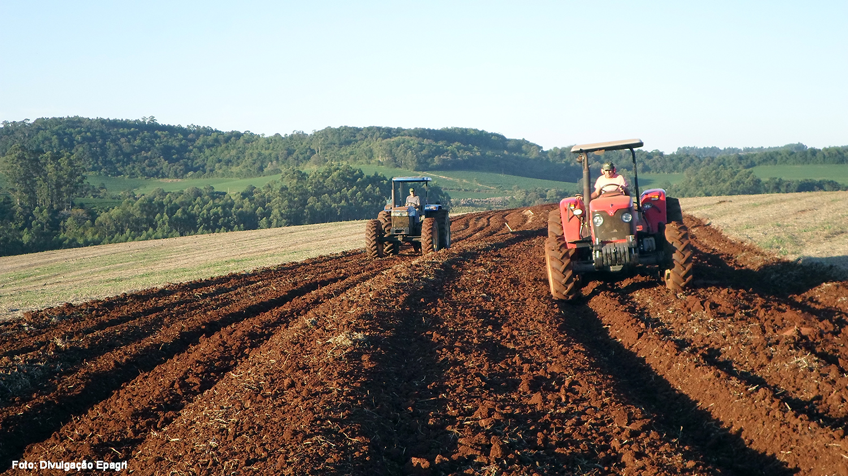
 | UNIVERSIDADE FEDERAL DE SERGIPE – UFS CENTRO DE CIÊNCIAS AGRÁRIAS APLICADAS - CCAA DEPARTAMENTO DE ENGENHARIA AGRONÔMICA - DEA
Disciplina: Manejo e Conservação da água e do Solo
Controle de Erosão Hídrica

Slide 2
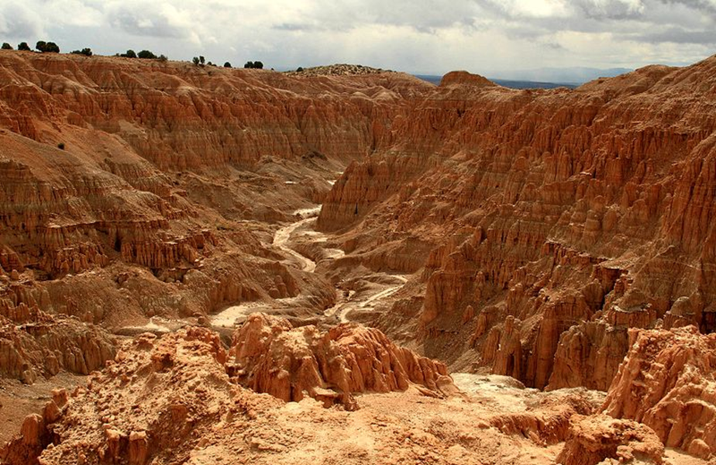
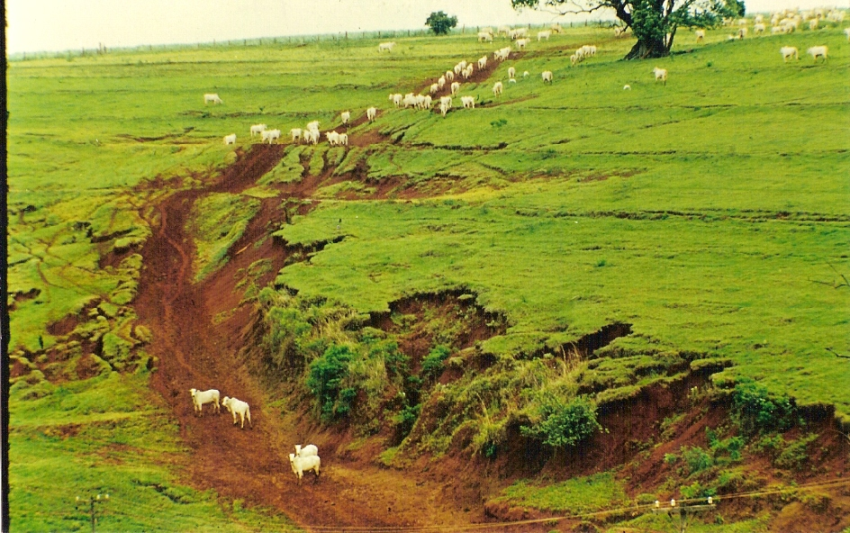
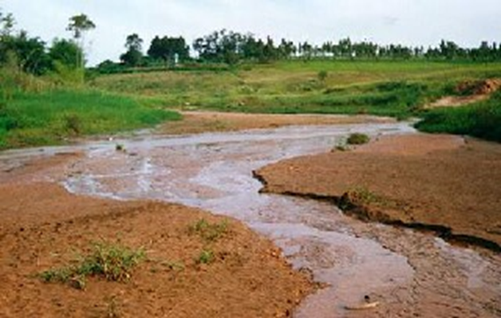
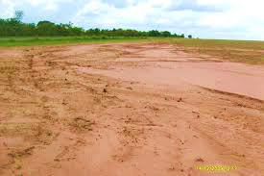
Erosão – DESAGREGAÇÃO – TRANSPORTE - DEPOSIÇÃO

Slide 3
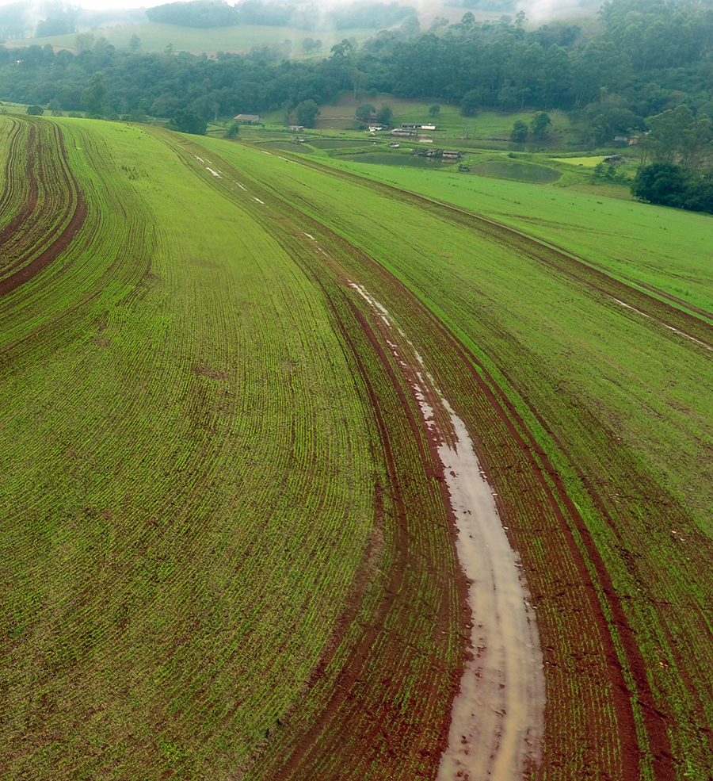
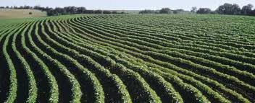
PRÁTICAS MECÂNICAS DE CONTROLE DA EROSÃO
Plantio em curva de nivel
Terraceamento

Slide 4
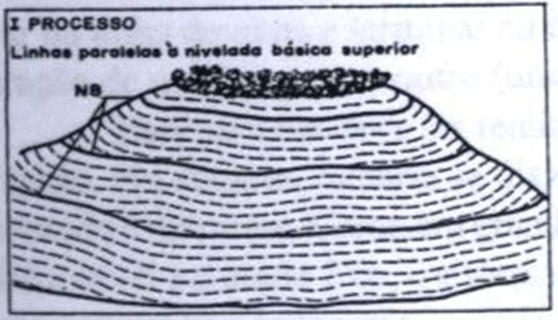
COMO REALIZAR A LOCAÇÃO DAS NIVELADAS BÁSICAS
Inicialmente marcam-se linhas mestras para servirem de guia no traçado das linhas das plantas, usando pé-de-galinha, nível de borracha ou nível ótico.
As curvas em nível serão marcadas paralelamente às niveladas básicas, podendo seguir diferentes métodos
-Paralelas para baixo das niveladas
-Paralelas para cima das niveladas
-Paralelas tanto para baixo como para cima das niveladas e,
-Paralelas ora para baixo ora para cima das niveladas

Slide 5
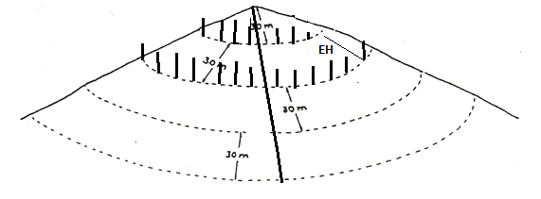
FIGURA . Desenho esquemático da locação NIVELADAS BÁSICAS

Slide 6
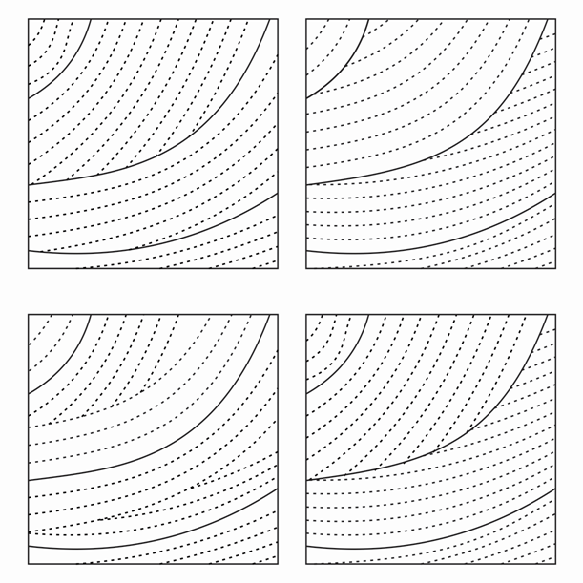
FIGURA 9. Orientação de preparo do solo e plantio segundo as niveladas básicas.

Slide 8
PRÁTICAS CONSERVACIONISTAS
Práticas de caráter mecânico
Terraceamento
A seleção do tipo de terraço é função:
•da topografia do terreno
•das características do solo
•das condições climáticas
•da cultura a ser implantada
•do sistema de cultivo utilizado
•da disponibilidade de máquinas na propriedade.

Slide 9
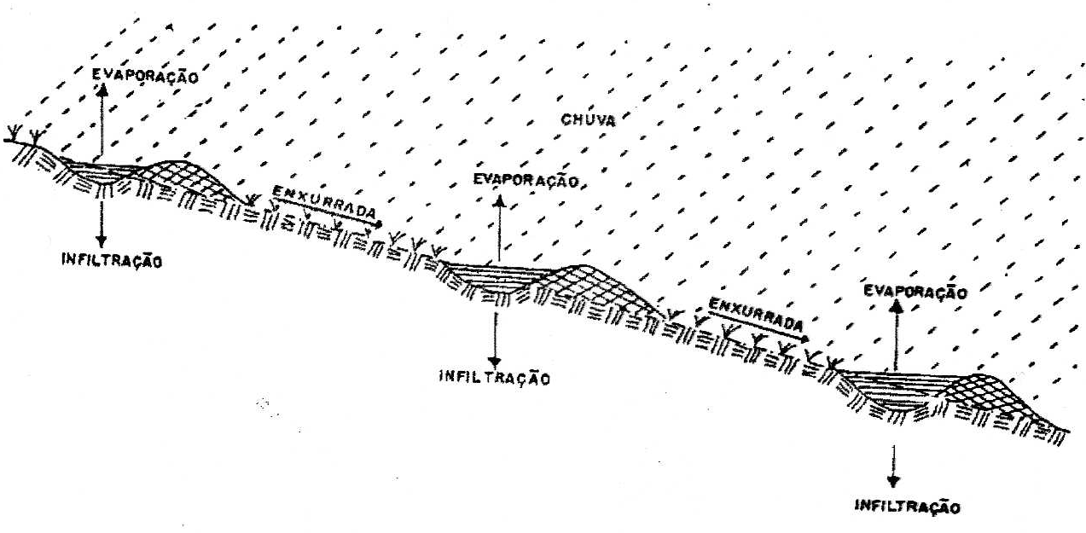
FIGURA. Visão esquemática do terraceamento. (Fonte: BERTOLINI et al., 1989.)
FIGURA. Partes componentes de um terraço: Canal (corte) e Dique ou camalhão (aterro). Fonte: Bertolini; Cogo, 1996.

Slide 10
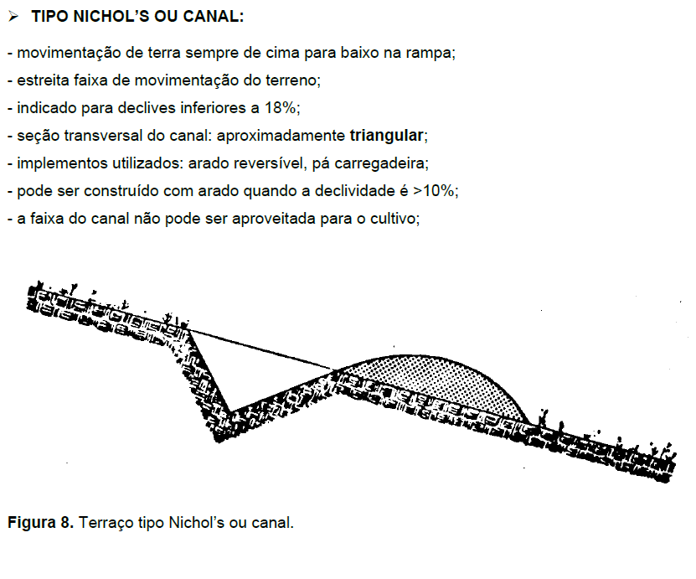

Slide 11
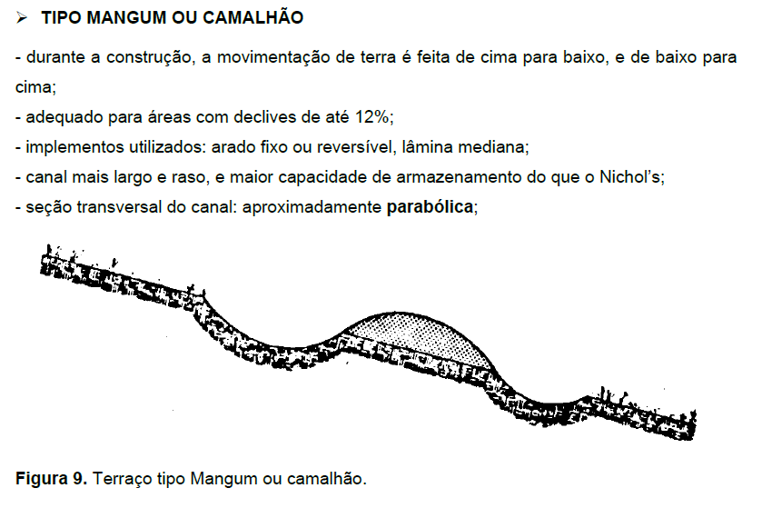

Slide 13
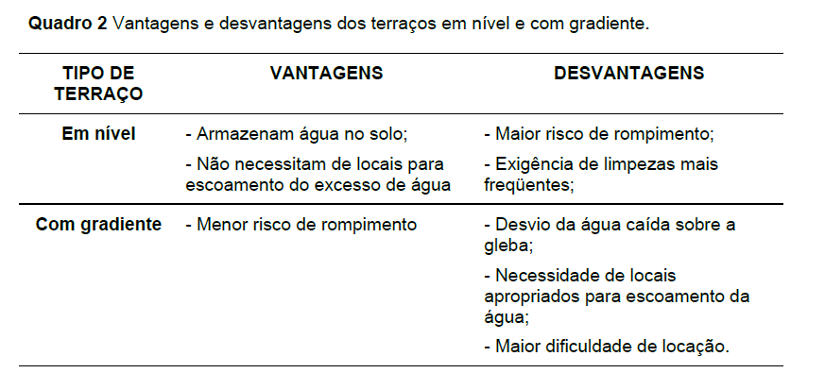
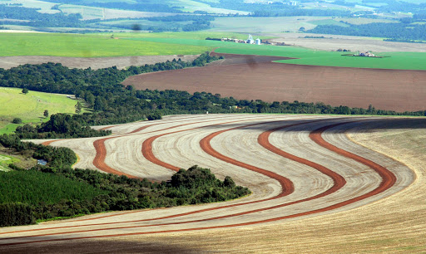

Slide 14
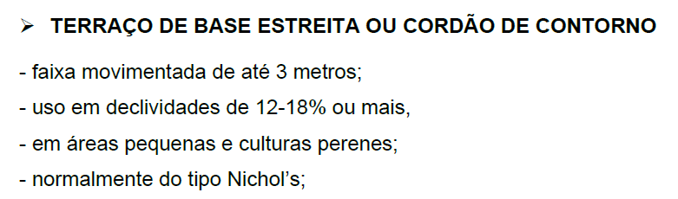
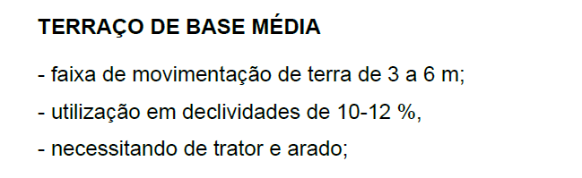
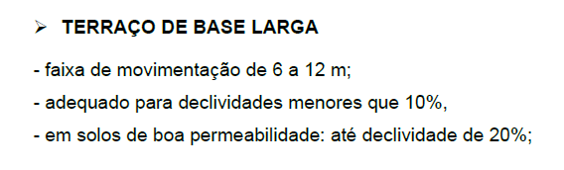

Slide 15
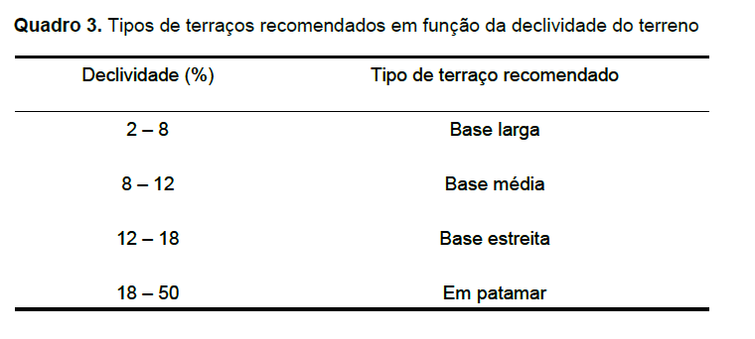
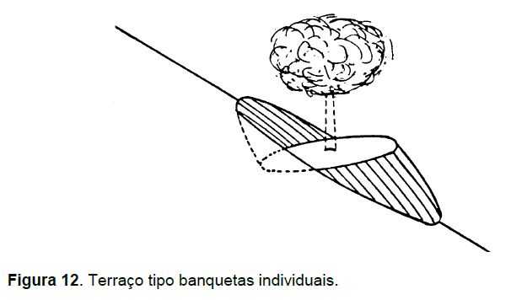
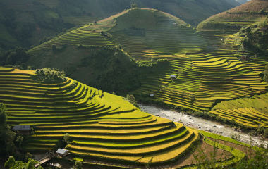
Terraços em patamar

Slide 17
Como calcular Espaçamento entre terraços
1. Calcular a declividade

Slide 18
EQUIPAMENTOS
Nivel de Borracha ou
Nivel de Mangueira

Slide 19
PÉ-DE GALINHA

Slide 20
NIVEL ÓTICO OU
NIVEL DE ENGENHEIRO

Slide 21
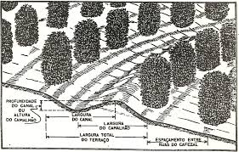
2. Cálculo de espaçamento entre terraços
Métodos
Bentley
IAC

Slide 22
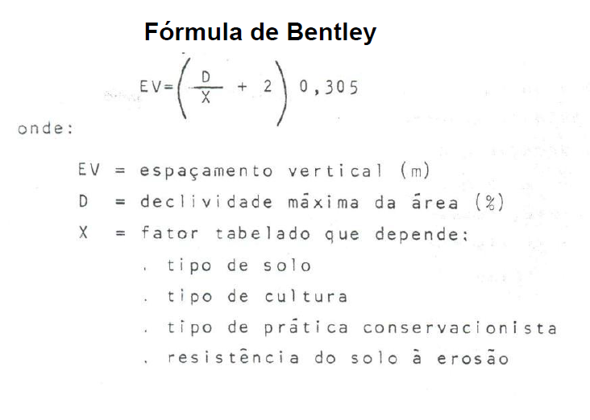
D=9%, Argissolo de textura média, Milho, terraço em nivel
D= (EV/EH)*100

Slide 23
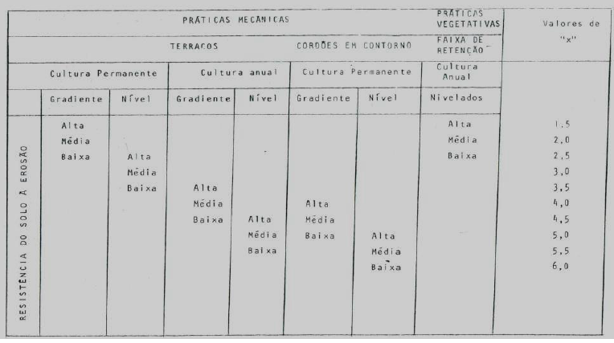

Slide 24
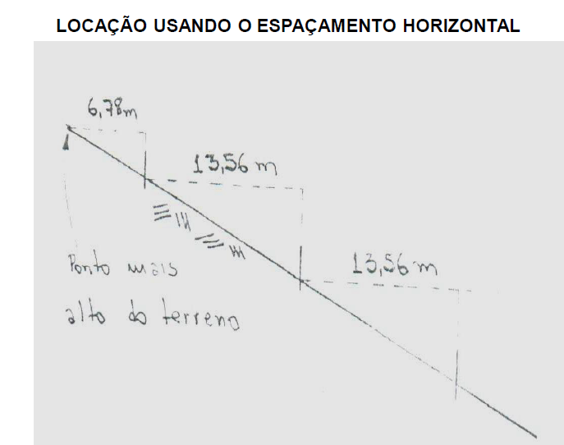
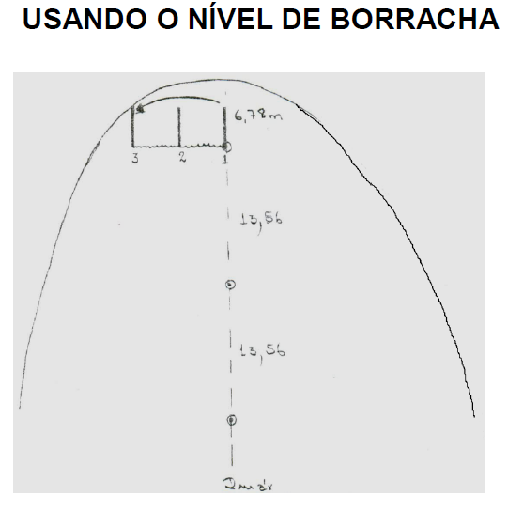
Ponto mais alto
do terreno

Slide 25
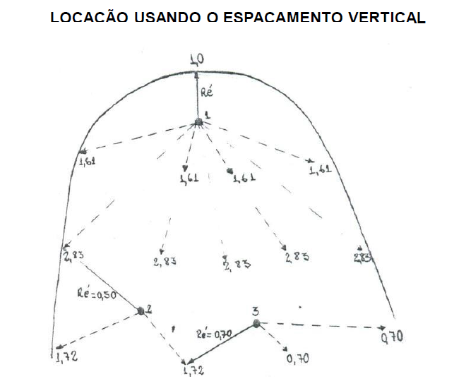
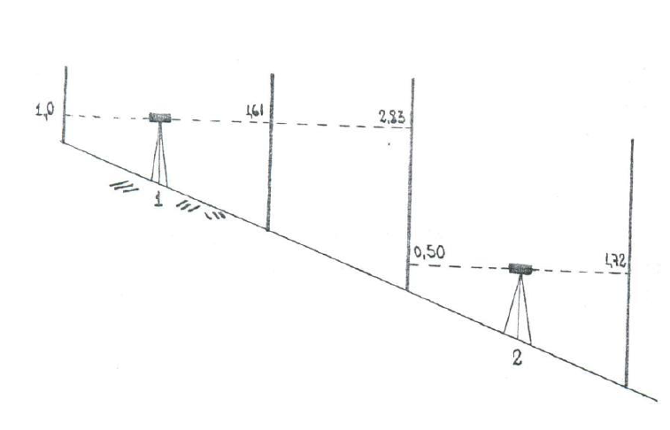
Usando o nivel ótico

Slide 26
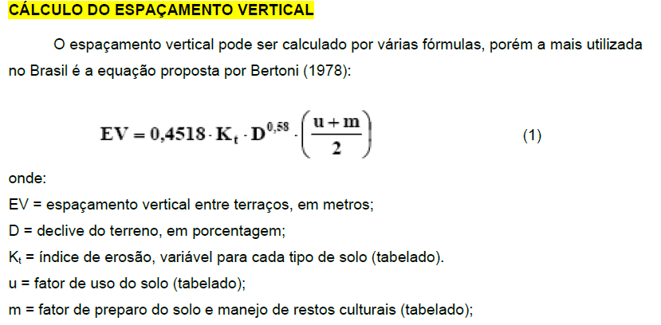
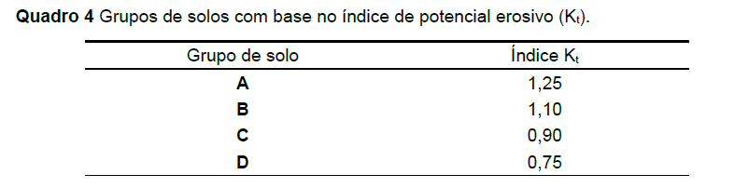
Solo Argissolo Textur a média, D=11%, citros, Preparo convencional

Slide 27
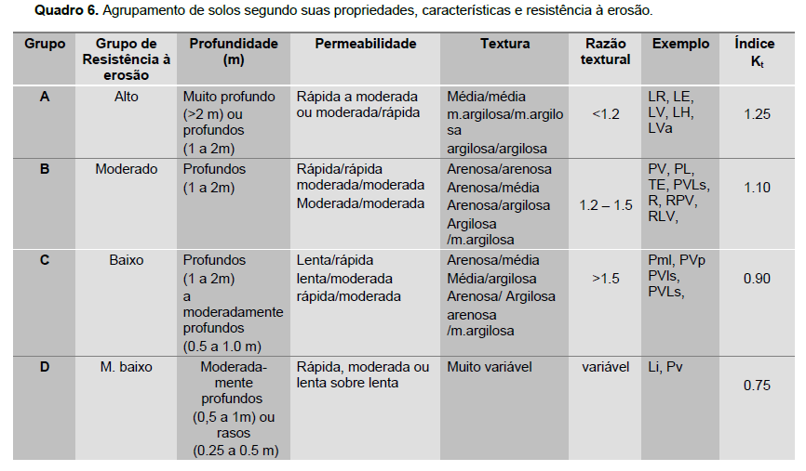

Slide 28
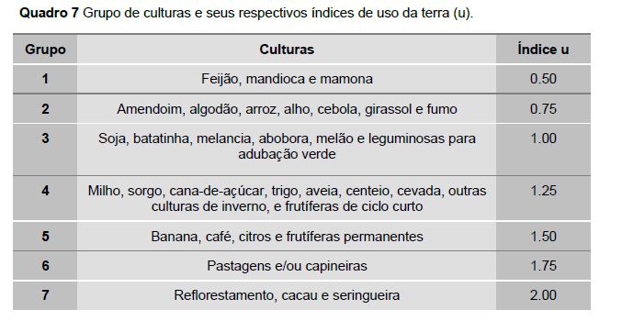

Slide 29
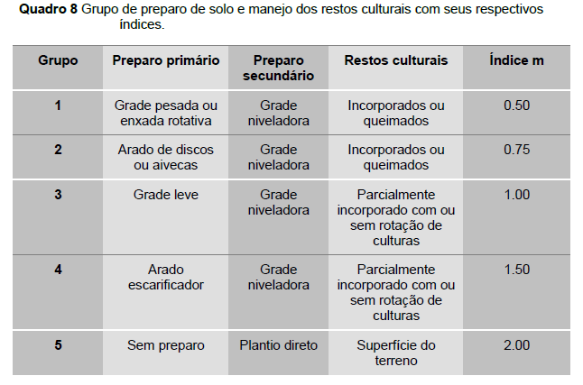
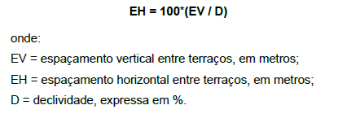

Slide 30
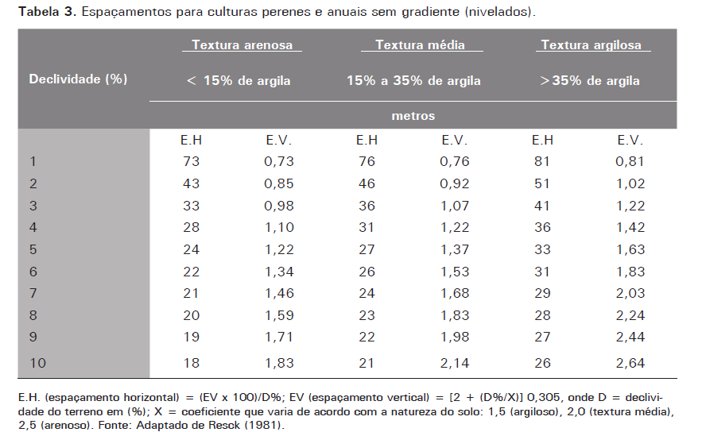

Slide 31
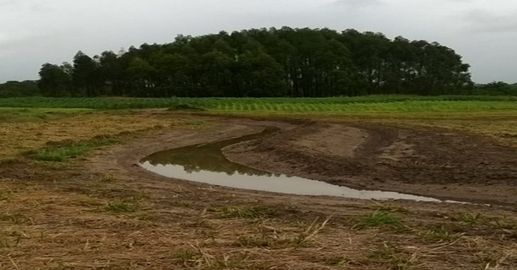
LOCAÇÃO E CONSTRUÇÃO DE TERRAÇOS

Slide 32
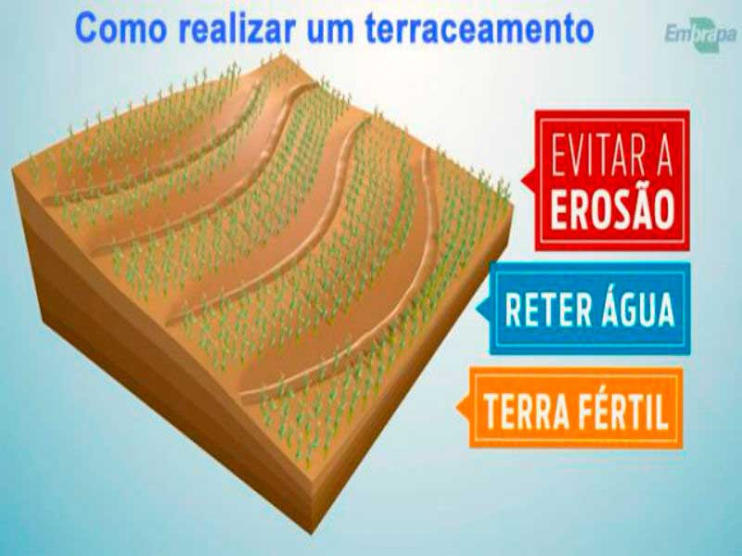

Slide 33
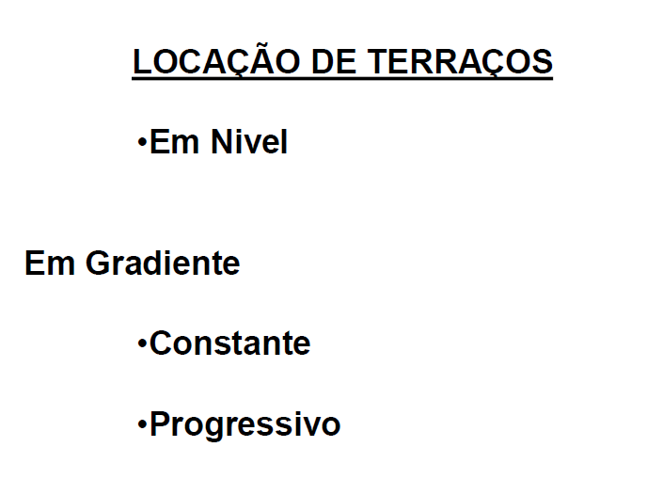
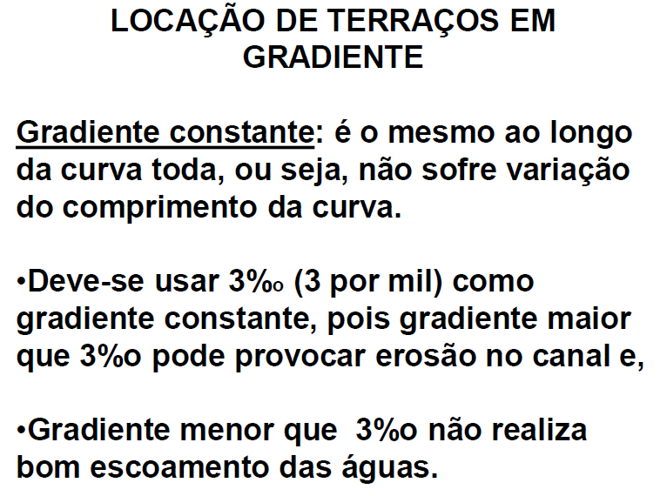

Slide 34
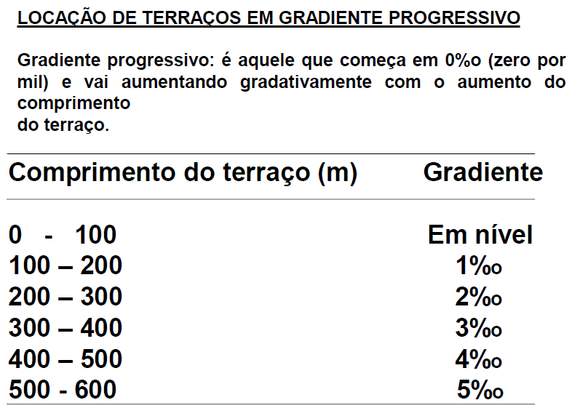

Slide 35
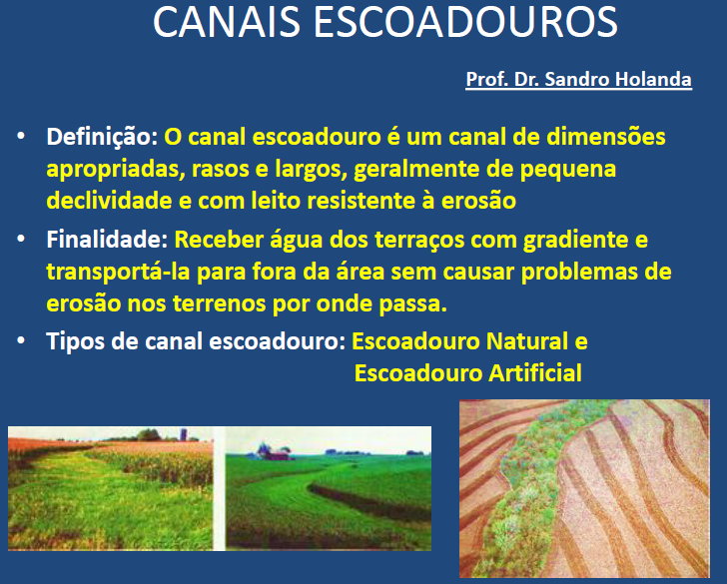
ESTRUTURAS ASSOCIADA AOS TERRAÇOS EM GRADIENTE
(DE DRENAGEM, EM DESNIVEL)

Slide 37
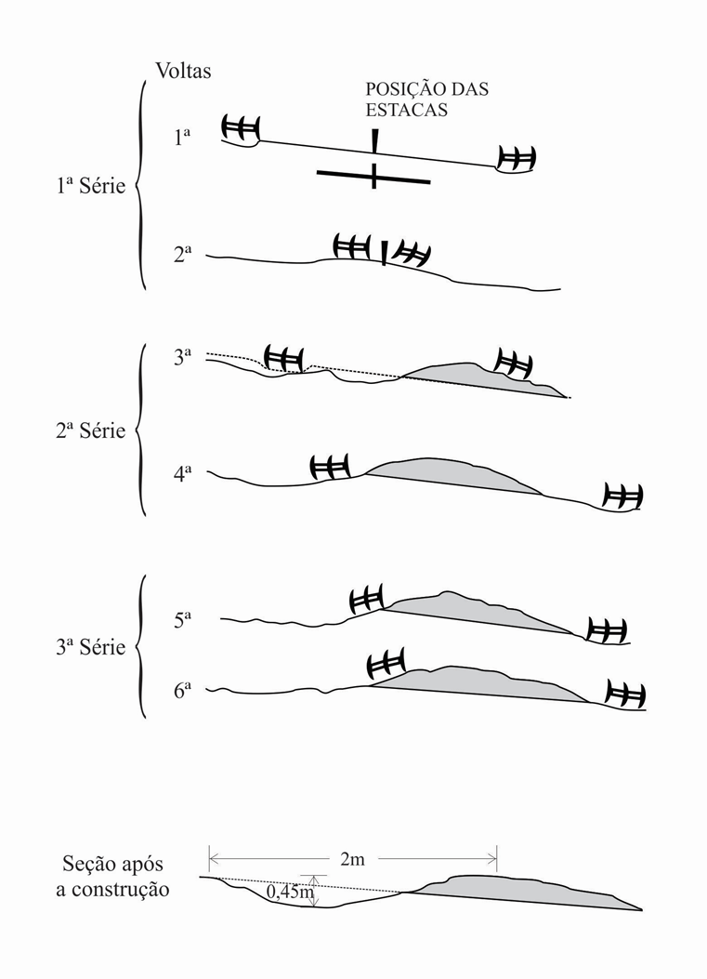
CONSTRUÇÃO DOS TERRAÇOS.
FIGURA. 12; Desenho esquemático mostrando a construção dos terraços.

Slide 38
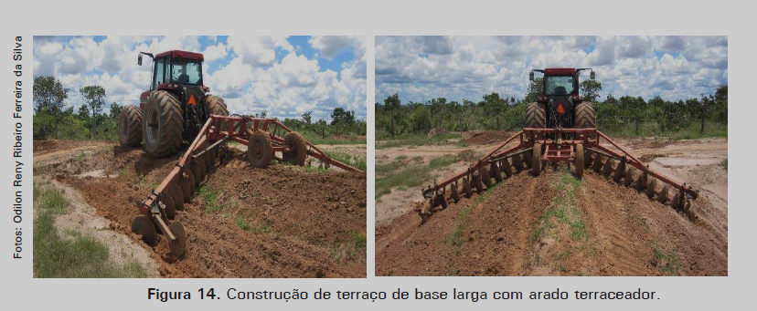
CONSTRUÇÃO DOS TERRAÇOS – Equipamentos

Slide 39
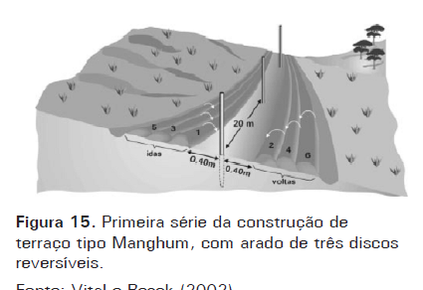
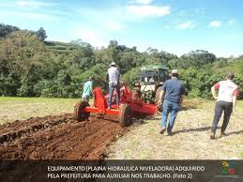
CONSTRUÇÃO DOS TERRAÇOS – Equipamentos

Slide 40
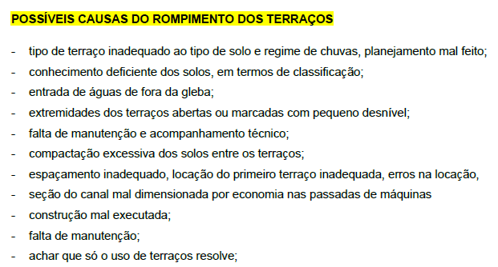

Slide 41
QUADRO . Custo das operações de práticas mecânicas
Serviço | Equipamento a ser utilizado | Potência (HP) | Rendimento (m h⁻¹) | Quantidade de horas para construção | Custo hora Máquina (R$) | Custo Total (R$)
Terraceamento (05 terraços – Comp total = 0,62km ) | Trator de pneus | 105 | 1000 | 15 | 140,00 | 2.100,00

Slide 42
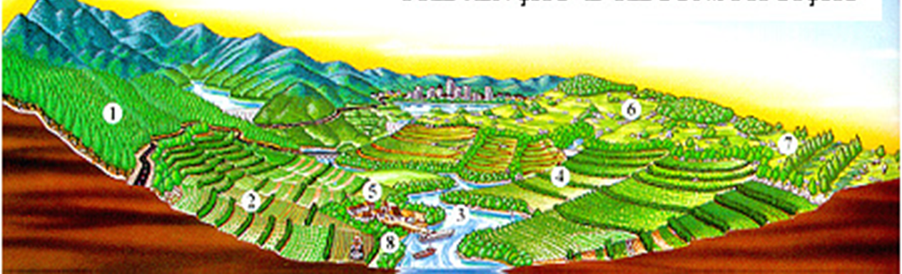
FIGURA 1. Representação de uma propriedade agrícola com adequado planejamento de uso das suas terras. 1. Terreno com exploração florestal. 2. Terreno cultivado em curva de nível e outras práticas conservacionistas. 3. Rios e açudes livres de assoreamento. 4. Culturas com práticas conservacionistas. 5. Desenvolvimento de comunidades agrícolas. 6. Áreas de pastagens protegidas contra a erosão. 7. Áreas de pastagens protegidas. 8. Inundações controladas e áreas agrícolas reaproveitadas.

Slide 43
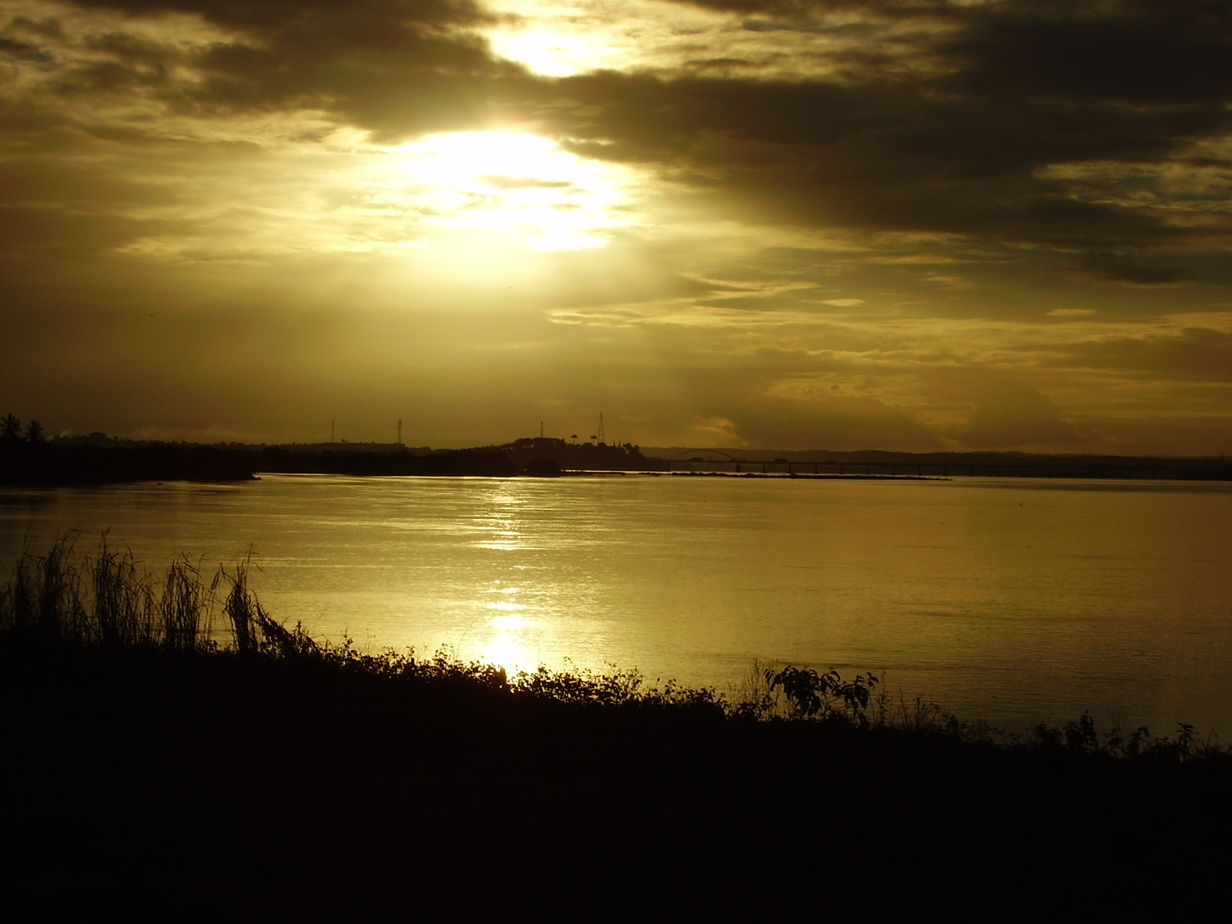

Prof. Sandro Holanda fholanda@infonet.com.br

